Slide 1



CAPSTONE · INGENIERÍA EN INFORMÁTICA
CASO · DIRECCIÓN GENERAL DE CONCESIONES DE OBRAS PUBLICAS
GATI
Gestión de Activos
Tecnológicos e Informáticos
GATI
Trazabilidad verificable durante todo el
ciclo de vida del activo.
Asignatura | : | CAPSTONE_011V
Profesor | : | Fernando Herrera Francesconi.
Fecha | : | 25 de Septiembre de 2026
Integrantes | : | Carlos Araya Eduardo Compan Alejandro Gysling Ruben Mansilla
GESTIÓN Y TRAZABILIDAD
DE ACTIVOS TI
Avance semanal
Semana 8

Slide 2

Tabla de Contenidos
Revisión Seguimiento Semanal del Proyecto GATI
03
  Estado de Avance General
Avance planificado vs. real, desviación, fase actual y próximo hito.
04
  Compromisos de la
  semana anterior
Revisión del cumplimiento de los compromisos y resultados alcanzados.
05
  Riesgos e Issues
Issues identificados, riesgos vigentes, impacto
y acciones de mitigación.
06
  Entregables del Proyecto
GATI
Estado y evidencias de Arquitectura 4+1, Modelo de Datos, Casos de Uso y Casos de Prueba.
07
  Compromisos de la
  semana entrante
Actividades prioritarias, responsables, y fechas para la siguiente semana.
GESTIÓN Y TRAZABILIDAD
DE ACTIVOS TI
08
  Roadmap General del
  proyecto GATI
Vision general de hitos, fases, semanas y situación actual del proyecto.
10
  Conclusión Semanal
Síntesis del estado del proyecto y próximos pasos.
02
CAPSTONE · Ingeniería en Informática

Slide 3
Estado de Avance General
Fecha de corte
Indicadores de avance
Fase actual
Avance Planificado
Avance Real
Próximo hito
Desviación
(Puntos
Porcentuales)
Estado general
H-02
Requisitos, diseño
Y arquitectura
H-03
Desarrollo Inicial
H-04
Desarrollo final
y verificación
H-05
Aceptación y cierre
H-01
Propuesta e inicio
Logros de la semana
Entregables en curso
Entregables clave al corte 02/10
Preparación técnica para el inicio del desarrollo realizada.
Arquitectura técnica de la solución consolidada.
Repositorios del proyecto creados y configurados.
Estructura inicial del backend definida.
Estructura inicial de la aplicación web definida.
Modelo lógico revisado para iniciar su implementación física.
Validación final del Documento de Arquitectura de Software (DAS).
Implementación del modelo físico de datos y esquema inicial de BD.
Configuración de ambientes y control de versiones del proyecto.
Estructuración inicial de backend, aplicación web y móvil.
Preparación de Casos de Prueba para las funcionalidades definidas.
Entregable | Estado
Modelo de Datos | Disponible / actualizado
Casos de Uso principales | Disponible / en revisión
Casos de Prueba | En desarrollo
Arquitectura 4+1 | En consolidación / validación
03
CAPSTONE · Ingeniería en Informática

Slide 4
Compromisos de la Semana Anterior
ID | Compromiso | Responsable | Estado | Comentario / Resultado
Leyenda de estados
CS-08-01 | Preparar la base técnica para el inicio del desarrollo H-03 | Equipo completo | Cerrado | Base técnica preparada para dar inicio a las actividades de desarrollo.
CS-08-02 | Consolidar la arquitectura técnica aprobada | Carlos / Equipo | Cerrado | Arquitectura técnica consolidada como base para la construcción de la solución.
CS-08-03 | Crear y configurar los repositorios del proyecto | Carlos | Cerrado | Repositorios creados y configurados para el trabajo colaborativo del equipo.
CS-08-04 | Definir la estructura inicial del backend | Carlos | Cerrado | Estructura base del backend definida y preparada para la implementación de funcionalidades.
CS-08-05 | Definir la estructura inicial de la aplicación web | Alejandro | Cerrado | Estructura inicial de la aplicación web establecida conforme a la arquitectura definida.
CS-08-06 | Definir la estructura inicial de la aplicación móvil | Rubén | Cerrado | Estructura inicial de la aplicación móvil definida para continuar su desarrollo.
CS-08-07 | Configurar ambientes y estrategia de control de versiones | Carlos / Equipo | Cerrado | Ambientes y estrategia de versionado configurados para el desarrollo controlado del proyecto.
CS-08-08 | Iniciar la implementación física de la base de datos | Eduardo | Cerrado | Modelo físico y estructura inicial de base de datos implementados a partir del diseño aprobado.
Cerrado
Se completo el compromiso en la fecha establecida.
En proceso
Se esta trabajando en el compromiso.
Atrasado
No se cumplió la fecha establecida.
No iniciado
Aun no se ha comenzado con el compromiso.
Resumen de cumplimiento
Observaciones
8
8
0
0
Todos los compromisos de S8 fueron completados, quedando establecida la base técnica para continuar con el desarrollo e integración de la solución durante H-03.
Compromisos
totales
Cerrados
En proceso
Atrasados / No iniciados
04
CAPSTONE · Ingeniería en Informática

Slide 5
Riesgos e Issues
  Issues — desviaciones actuales
ID | Descripción | Causa | Impacto | Estado | Acción / resolución | Responsable
I-01 | Retraso previo en el levantamiento y consolidación de requisitos. | Mayor tiempo requerido para levantamiento, coordinación y validación. | Generó desviaciones temporales en actividades dependientes de H-02. | Cerrado | Requisitos consolidados; entregables dependientes regularizados y considerados en la línea base de H-02. | Rubén Mansilla / Equipo
I-02 | Dependencias de diseño afectadas por requisitos pendientes. | Arquitectura, casos de uso, interfaces y ERS dependían del cierre de requisitos. | Reprogramación y concentración de actividades durante H-02. | Cerrado | Dependencias resueltas; arquitectura y diseños consolidados y revisados antes del cierre de H-02. | Equipo de Proyecto
  Riesgos vigentes para la transición H-02 → H-03
ID | Riesgo | Probabilidad | Impacto | Nivel | Acción / resolución | Responsable
R-01 | Cambios en requisitos o diseño después de establecer la línea base de H-02. | Media | Alta | Alto | Aplicar control de cambios; evaluar impacto antes de aprobar modificaciones; mantener trazabilidad requisito–diseño–desarrollo. | Carlos Araya / Equipo
R-02 | Indisponibilidad o limitaciones de acceso a la API institucional durante el desarrollo. | Media | Alta | Alto | Validar tempranamente disponibilidad; utilizar servicio simulado autorizado si no existe acceso; mantener desacoplada la integración. | Eduardo Compan / Carlos Araya
R-03 | Problemas de integración entre plataforma web, aplicación móvil, API y base de datos. | Media | Alta | Alto | Implementar integración incremental; definir contratos de API; realizar pruebas técnicas tempranas y registrar defectos. | Equipo de Proyecto
R-04 | Disponibilidad limitada del equipo durante H-03. | Media | Media | Medio | Distribuir tareas según capacidad; seguimiento semanal; priorizar componentes críticos y redistribuir actividades ante bloqueos. | Carlos Araya / Equipo
R-05 | Defectos detectados durante la implementación que requieran ajustes en componentes previamente diseñados. | Media | Media | Medio | Ejecutar pruebas tempranas, registrar defectos y corregirlos antes de avanzar hacia la integración final. | Alejandro Gysling
05
CAPSTONE · Ingeniería en Informática

Slide 6
Roadmap General del Proyecto GATI
ROADMAP GENERAL DEL PROYECTO GATI
Metodología: Waterfall (Cascada) · Periodo restante: Octubre–Noviembre 2026
FASE WATERFALL | OCTUBRE 2026 |  |  |  |  | NOVIEMBRE 2026
Fase / Semana | S8 02-10 | S9 09-10 | S10 16-10 | S11 23-10 | S12 30-10 | S13 06-11 | S14 13-11 | S15 20-11 | S16 27-11
F3 · Construcción e Integración | Preparación técnica Repositorios y ambientes BD inicial | Construcción funcional inicial Autenticación Inventario y OC Licencias Búsqueda Integración del sistema | Flujo de asignación Usuarios Actas. Corrección de defectos funcionales e interfaces | Ciclo de vida de activos Devolución Interfaces |  |  | — | — | —
F4 · Pruebas y Transición | — | — | — | Inicio QA Pruebas funcionales Integración Web–API–BD | Pruebas funcionales Integración Web–API–BD y móvil | Regresión Estabilización Verificación integral | Validación con usuarios Criterios de aceptación | Correcciones Consolidación versión final | —
F5 · Cierre del Proyecto | — | — | — | — | — | — | — | Documentación Manuales Transferencia | Aceptación final Despliegue / entrega Presentación y cierre
HITOS | Inicio H-03 |  | H-03 / 16-10 |  |  | H-04 / 06-11 |  |  | H-05 / 27-11
Lectura: H-02 establece la línea base de diseño para H-03 Desarrollo. Las actividades de QA se ejecutan progresivamente durante la construcción y culminan con la validación, despliegue, aceptación y cierre del proyecto. El detalle operativo se mantiene en la Carta Gantt.
H-02 · DISEÑO Y ARQUITECTURA
Línea base establecida
para el inicio de H-03
Arquitectura 4+1
Modelo de Datos
Casos de uso
COMPLETADO (25/09/2026)
08
CAPSTONE · Ingeniería en Informática

Slide 7
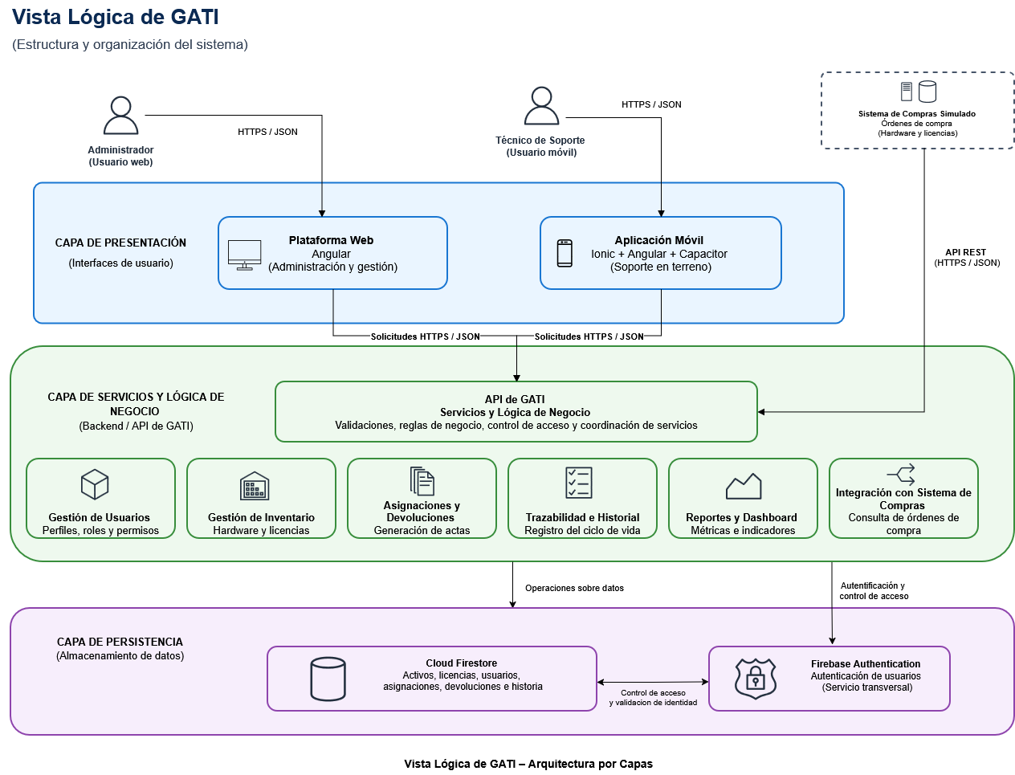
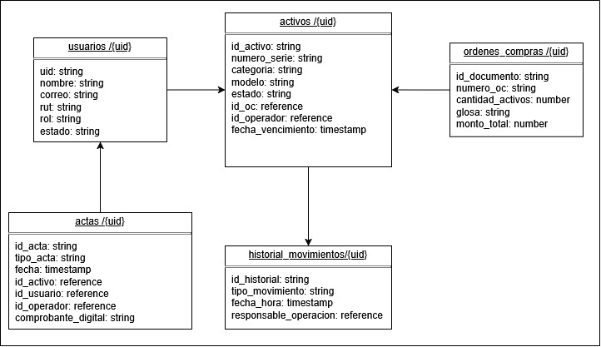
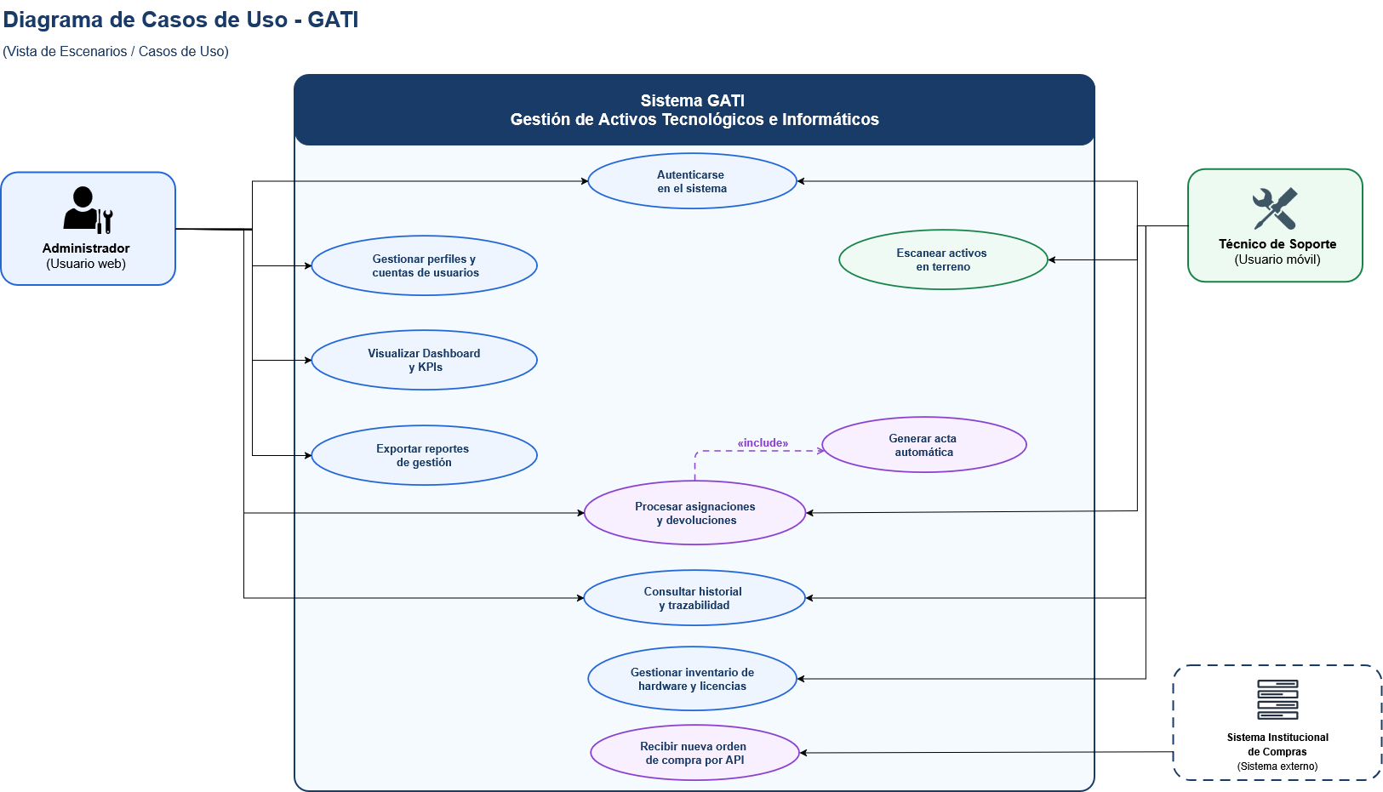

Entregables del Proyecto GATI
ARQUITECTURA 4+1
Vista general de la solución
MODELO DE DATOS
Modelo del sistema
CASOS DE USO
Funcionalidades Principales
CASOS DE PRUEBA
Validaciones de Funcionalidades
Estado: Consolidado
Estado: Disponible
Estado: Disponible
Estado: EN DESARROLLO
Arquitectura 4+1 definida y documentada
Vistas (Lógica, Procesos, Desarrollo, Física
y Escenarios)
Validada por equipo y patrocinador.
Entidades principales identificadas.
Atributos y conexiones definidas.
Reglas y estructura lógica del modelo.
Base para la construcción del modelo físico de datos.
Casos de uso principales definidos
Actores y funcionalidades identificados
Diagramas y especificaciones disponibles
Elaboración de casos de prueba iniciada / planificada para H-03.
Se definirán a partir de los requisitos y funcionalidades implementadas.
Considerarán inicialmente autenticación, inventario, Órdenes de Compra, asignaciones y devoluciones.
Su ejecución y ampliación continuará durante H-03 y H-04.
Resultado:
Arquitectura aprobada como base técnica para el inicio de H-03 Desarrollo.
Resultado:
Modelo validado y disponible para su implementación en H-03
Resultado:
Casos de uso validados y alineados con los procesos de GATI.
H-01
Inicio y Planificación
(10-08 al 04-09)
H-02
Diseño y Arquitectura
(07-09 al 25-09)
H-03
Desarrollo
(02-10 al 06-11)
H-04
Pruebas y Transición
(13-11 al 20-11)
H-05
Cierre del Proyecto
(27-11)
06
CAPSTONE · Ingeniería en Informática

Slide 8
Compromisos de la Semana Entrante
Semana 9 | H-03 Desarrollo inicial
ID | Compromiso | Responsable | Inicio | Término | Estado | Comentario
CS-09-01 | Incorporar datos iniciales necesarios. | Eduardo Compan | 05-10-2026 | 05-10-2026 | No iniciado | Incorporar los datos iniciales requeridos para comenzar la operación de la base de datos.
CS-09-02 | Validar conexión backend–base de datos. | Carlos Araya / Eduardo Compan | 05-10-2026 | 06-10-2026 | No iniciado | Verificar la comunicación y funcionamiento de la conexión entre backend y base de datos.
CS-09-03 | Desarrollo inicial del backend/API. | Carlos Araya | 05-10-2026 | 09-10-2026 | No iniciado | Iniciar la construcción de los componentes y servicios base del backend/API.
CS-09-04 | Implementar registro y consulta de Órdenes de Compra. | Carlos Araya / Eduardo Compan | 06-10-2026 | 09-10-2026 | No iniciado | Implementar las operaciones iniciales para registrar y consultar Órdenes de Compra.
CS-09-05 | Implementar individualización de activos tecnológicos. | Eduardo Compan | 06-10-2026 | 09-10-2026 | No iniciado | Incorporar la identificación individual de los activos tecnológicos registrados.
CS-09-06 | Desarrollar interfaces iniciales de inventario y consulta. | Alejandro Gysling | 05-10-2026 | 09-10-2026 | No iniciado | Construir las primeras interfaces para visualizar y consultar información del inventario.
CS-09-07 | Implementar servicios iniciales para gestión de inventario. | Carlos Araya | 06-10-2026 | 09-10-2026 | No iniciado | Desarrollar los servicios iniciales necesarios para las operaciones de inventario.
CS-09-08 | Preparar estructura de integración con Sistema Institucional de Compras. | Eduardo Compan | 07-10-2026 | 09-10-2026 | No iniciado | Preparar la estructura técnica necesaria para la posterior integración con el sistema de compras.
CS-09-09 | Diseñar y preparar casos de prueba de los módulos desarrollados. | Alejandro Gysling | 06-10-2026 | 09-10-2026 | No iniciado | Definir casos de prueba para verificar el comportamiento de los componentes desarrollados.
CS-09-10 | Actualizar trazabilidad entre requisitos y componentes implementados. | Rubén Mansilla / Alejandro Gysling | 08-10-2026 | 09-10-2026 | No iniciado | Mantener actualizada la relación entre requisitos y componentes implementados durante S9.
CS-09-11 | Revisar cumplimiento funcional de los requisitos abordados en S9. | Rubén Mansilla | 08-10-2026 | 09-10-2026 | No iniciado | Verificar que las funcionalidades desarrolladas respondan a los requisitos definidos.
CS-09-12 | Integrar y validar construcción funcional de S9. | Equipo completo | 09-10-2026 | 09-10-2026 | No iniciado | Integrar los componentes desarrollados y validar el resultado funcional alcanzado durante la semana.
Observaciones
La Semana 9 continúa H-03 Desarrollo inicial, avanzando desde la preparación técnica hacia la construcción funcional de GATI.
Las actividades se concentran en backend/API, base de datos, inventario, Órdenes de Compra, interfaces e integración con el Sistema Institucional de Compras.
Se incorporan actividades de pruebas, trazabilidad y validación funcional, permitiendo verificar los componentes desarrollados durante S9.
07
CAPSTONE · Ingeniería en Informática

Slide 9
Cronograma General e Hitos del Proyecto
Semanas | 1 | 2 | 3 | 4 | 5 | 6 | 7 | 8 | 9 | 10 | 11 | 12 | 13 | 14 | 15 | 16
Hitos Principales
Propuesta e inicio Problema, valor, objetivos, metodología, acta y planificación inicial.
Requisitos, diseño y arquitectura ERS, AS-IS/TO-BE, arquitectura, datos, interfaces, seguridad e integración.
Desarrollo inicial Base técnica, API, base de datos y primeros módulos funcionales con evidencia.
Desarrollo final y verificación aplicación móvil, QR, integración, pruebas, correcciones y documentación.
Aceptación y cierre Entrega, aceptación, informe final, lecciones aprendidas, demostración y defensa.
H-01
04/09/2026
H-02
25/09/2026
H-03
16/10/2026
H-04
Corte 02/10 · S8
06/11/2026
H-05
27/11/2026
Leyenda
Notas
Convenciones
Completado
En curso
Próximo
Cronograma basado en el Acta de Constitución (GATI-ACT-01).
Las fechas podrán ajustarse sólo mediante control de cambios
aprobado.
Línea de tiempo actual (HOY)
Posterior
Hito (Fecha tope)
Duración estimada del hito
Fecha tope del hito
09
CAPSTONE · Ingeniería en Informática

Slide 10
Conclusión Semana 08
01
Estado del proyecto
02
Resultado de la semana
Estado general
Se completaron los 8 compromisos consolidados de la Semana 8, estableciendo la base técnica necesaria para continuar el desarrollo de GATI.
EN CURSO
56%
55%
-1 pp
100%
Cumplimiento
semanal
Planificado
Real
Desviación
8
Cerrados
0
En Proceso
0
Pendientes
El proyecto continúa en H-03 Desarrollo inicial.
Durante la Semana 8 se completaron los compromisos técnicos planificados, manteniéndose una desviación de 1 pp respecto del avance planificado.
03
Principal Resultado
04
Foco próxima semana
Base técnica H-03
establecida
Resultado
Continuar el desarrollo inicial del backend/API.
Avanzar en las funcionalidades de inventario.
Implementar registro y consulta de Órdenes de Compra.
Avanzar en la individualización de activos.
Desarrollar interfaces funcionales iniciales.
Preparar la integración con el Sistema Institucional de Compras.
Desarrollar y actualizar casos de prueba.
Validar e integrar los componentes construidos durante S9.
Arquitectura técnica consolidada.
Repositorios y ambientes configurados.
Control de versiones establecido.
Estructuras iniciales de backend, web y móvil definidas.
Modelo físico y esquema inicial de BD implementados.
Tablas, claves y conexiones principales creadas.
Se completó la preparación técnica necesaria para avanzar desde el diseño hacia la construcción funcional de la solución GATI.
La Semana 8 finaliza con el 100% de los compromisos semanales cumplidos y la base técnica de H-03 establecida. El proyecto continúa con una desviación de -1 pp respecto de lo planificado, enfocando la Semana 9 en la construcción funcional, integración y validación progresiva de los componentes de GATI.
Conclusión
10
CAPSTONE · Ingeniería en Informática

Slide 11
VISTA LÓGICA

Slide 12
MODELO DATOS

Slide 13
CASO DE USO

